Slide 1
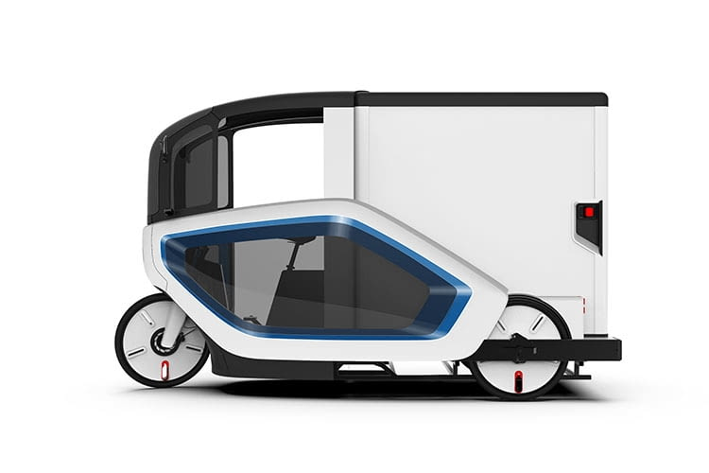
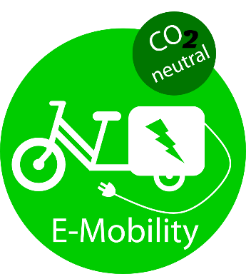
[Befüllung nach Ausdruck]
[U2-0017]
# Teamgröße: 6 Ingenieur*innen | Hintergrund: Fahrzeugtechnik, Sensorik, Regelungstechnik, Softwareentwicklung
Titel: ecoCityLoader DAS Sicherheitssystem für Micromobilitätsfahrzeuge in Köln
Herausforderung:
Studien von UDV und DVR zeigen, dass Unfälle mit Lastenrädern in Deutschland stetig zunehmen. UDV-Leiterin Kirstin Zeidler nennt als Gründe die Kippanfälligkeit und unzureichende Auslegung der elektrifizierten Kleinfahrzeuge, die u.a. auf Fahrradwegen fahren und 200kg zuladen dürfen.
Ideen für einen Prototyp:
Im Projekt ecoCityLoader wird ein intelligentes Antriebs- und Assistenzsystem für Microbobilitätsfahrzeuge entwickelt, was zum einen das Umfeld, zum anderen den Beladungszustand sowie die biomechanische Konstellation des/der Nutzenden erkennt und diesen/diese optimal bei der Bewältigung der Fahraufgabe unterstützt.
Zukunftspotenzial der Idee:
Im Jahr 2022 wurden lt. ZIV in Deutschland 103.200 Lastenräder verkauft, von denen mehr als 50 % gewerblich genutzt werden; Tendenz stetig steigend. Insbesondere in Städten wie Köln sind die Vorzüge dieser Fahrzeuge durch lokale CO2 Neutralität und geringem Platzbedarf immens. ecoCityLoader trägt dazu bei, dass diese Fahrzeuge sicher und nachhaltig einsetzbar werden.
Notizen:
[Befüllung durch die Mitglieder des Lenkungsausschusses)
Quelle: https://www.udv.de/udv/presse/unfallforschung-der-versicherer-fordert-mehr-sicherheit-fuer-kinder-in-lastenraedern-173824

Slide 2
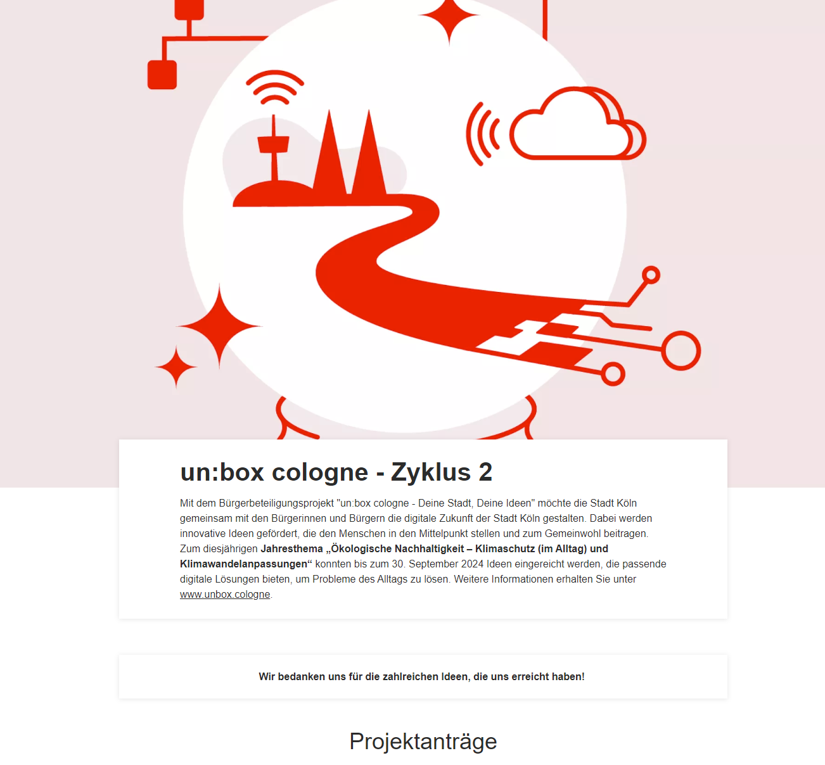
[Anleitung zur Befüllung]
[NR. IDEE]
# Teamgröße | Hintergrund
[#] | [Was ist der Hintergund/ Kontext der Ideenentstehung?]
[Titel der Idee]
Herausforderung:
[Welche allgemeine Herausforderungen werden bewältigt?]
Ideen für einen Prototyp:
[Welcher Prototyp kann entstehen?]
[z.B. APP Programm, Karte, …]
[Bilder z.B. der Pitch Decks einfügen]
Zukunftspotenzial der Idee:
[Welche Entwicklungsmöglichkeiten eröffnet die Idee in den nächsten fünf Jahren?]
Notizen:
[Befüllung durch die Mitglieder des Lenkungsausschusses)

